Slide 1
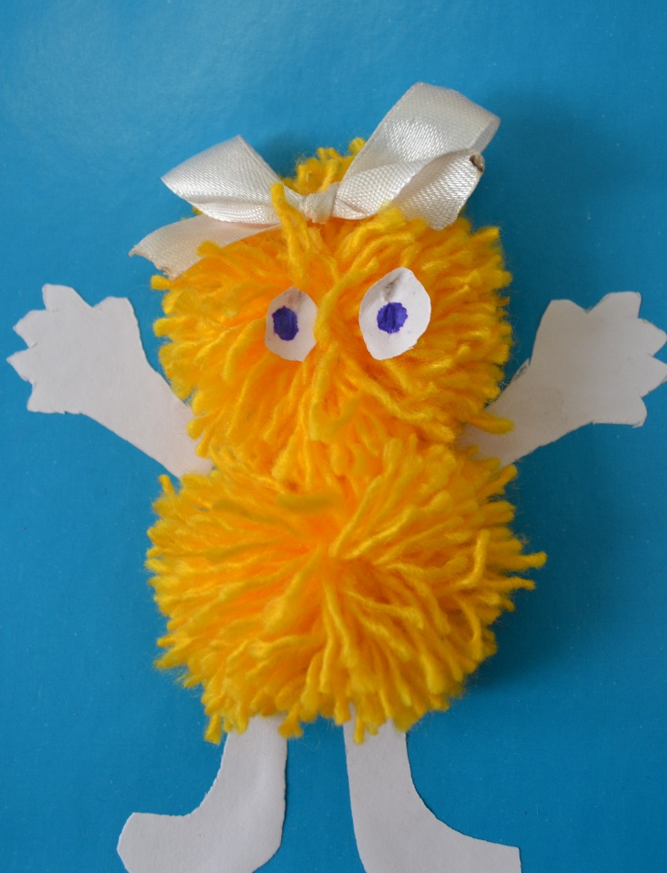
Игрушка из помпона “Весёлый человечек”

Slide 2
Последовательность изготовления помпона

Slide 3
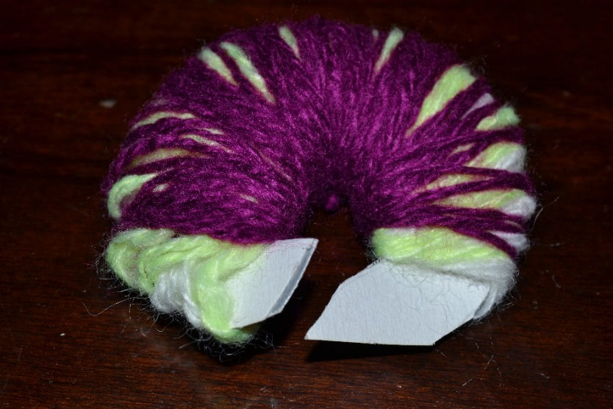
Последовательность выполнения помпона

Slide 4
Последовательность выполнения помпона

Slide 5
Последовательность выполнения помпона

Slide 6
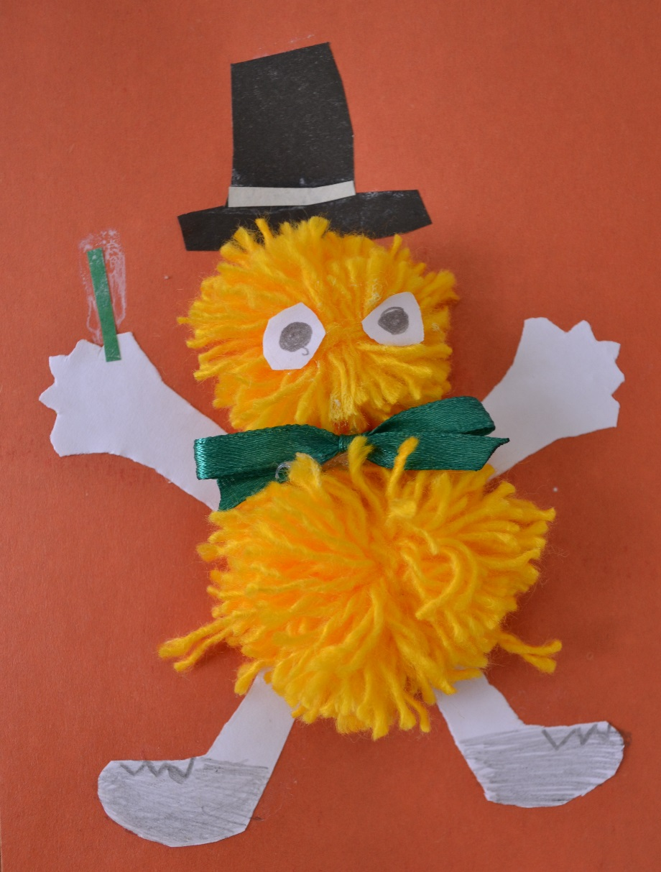
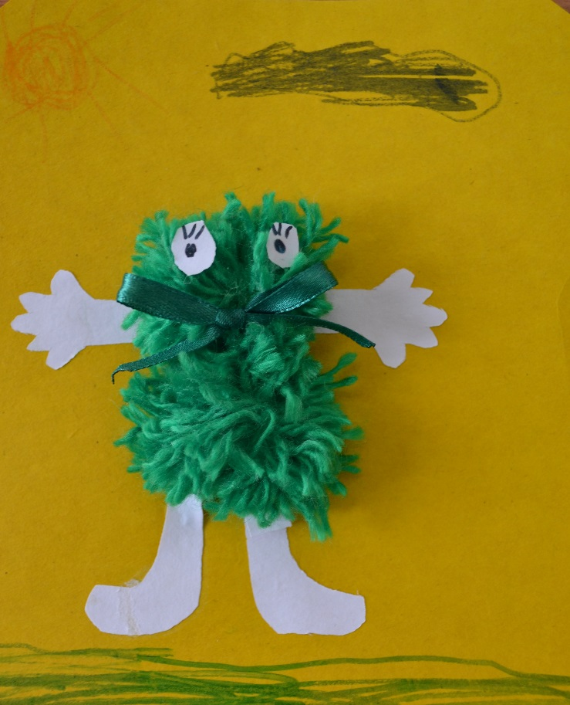
Выставка работ учащихся 2го класса

Slide 7
